Slide 1
Wypożyczalnia samochodów
Instruktaż

Slide 2
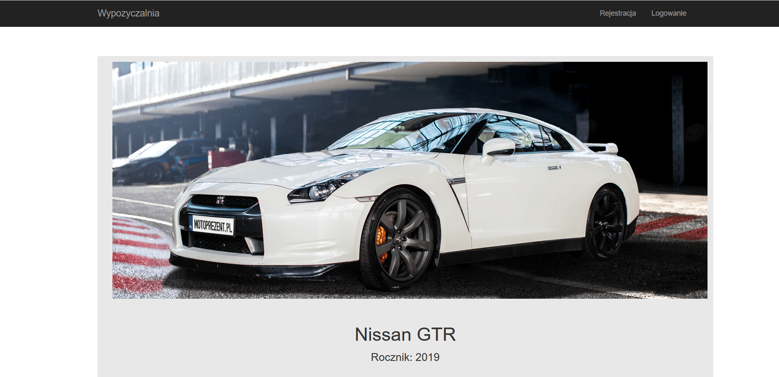
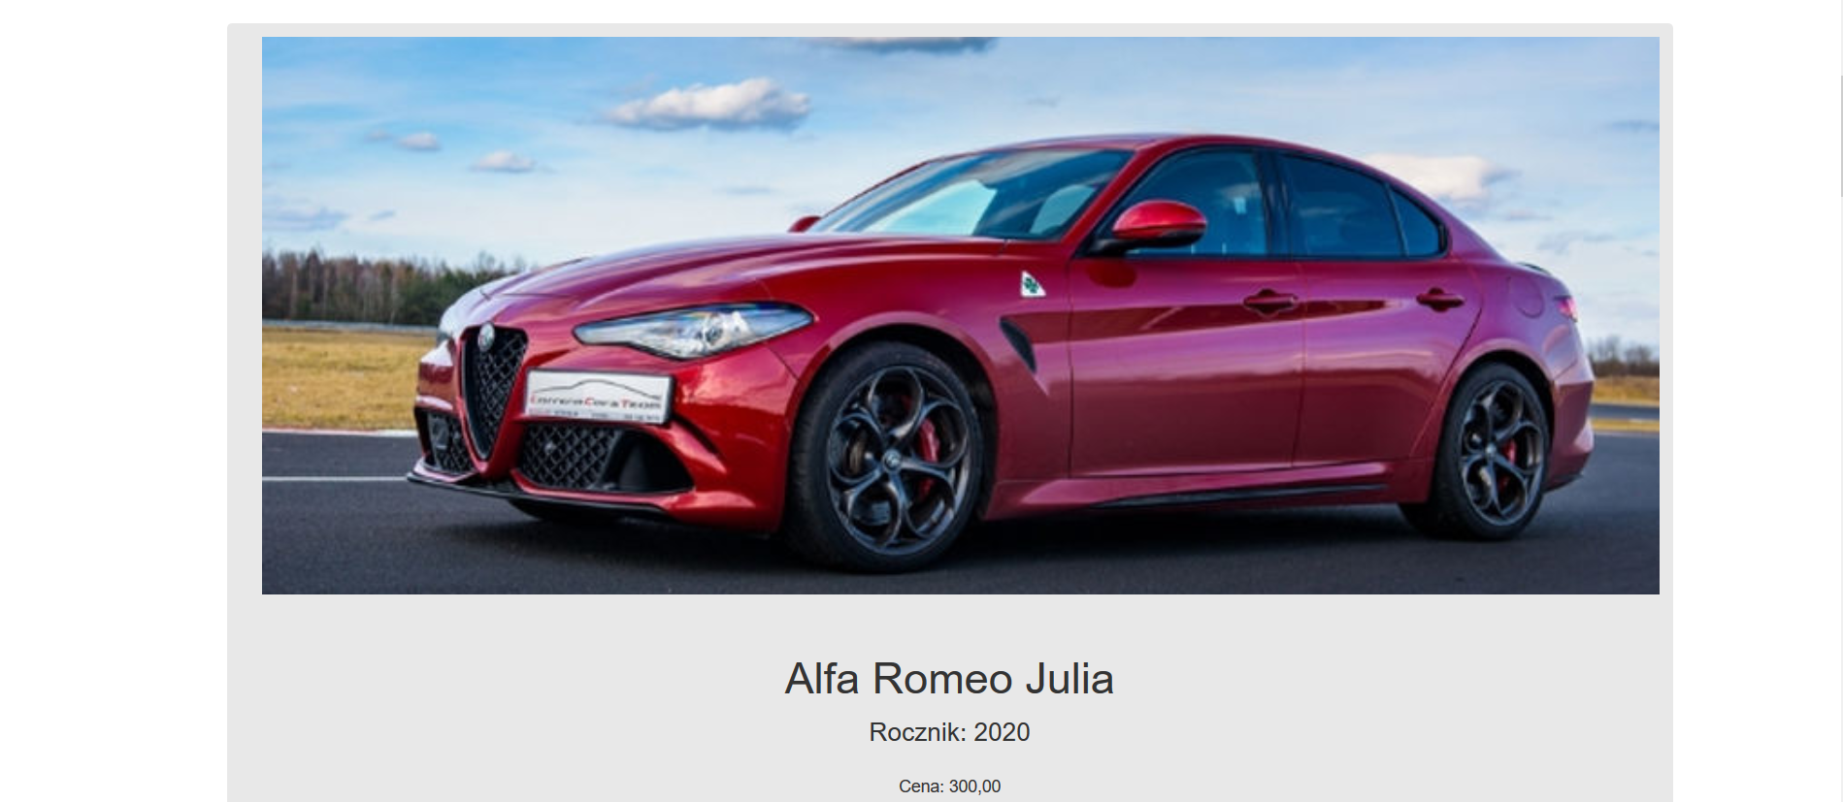
Strona główna

Slide 3
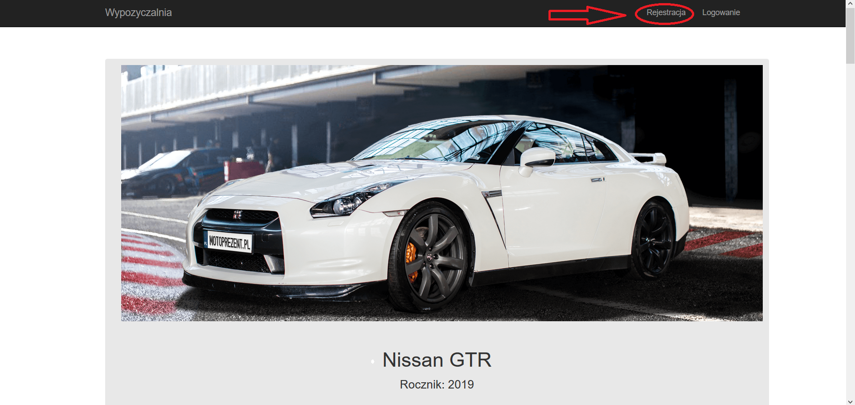
Rejestracja

Slide 4
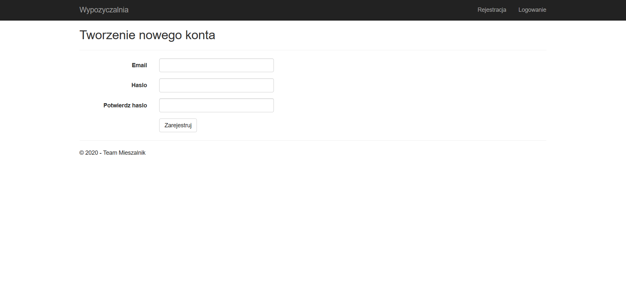
Rejestracja

Slide 5
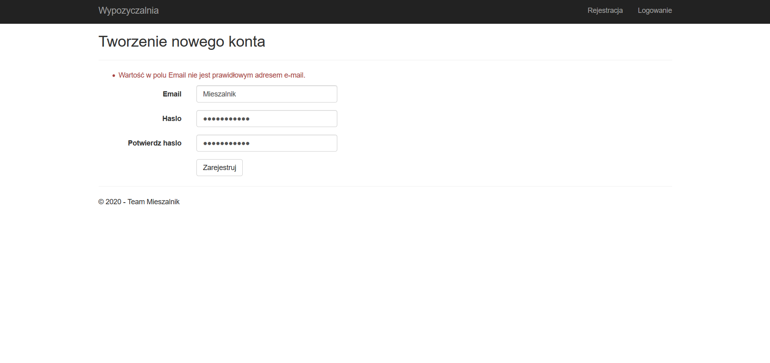
Rejestracja – niepoprawne dane

Slide 6
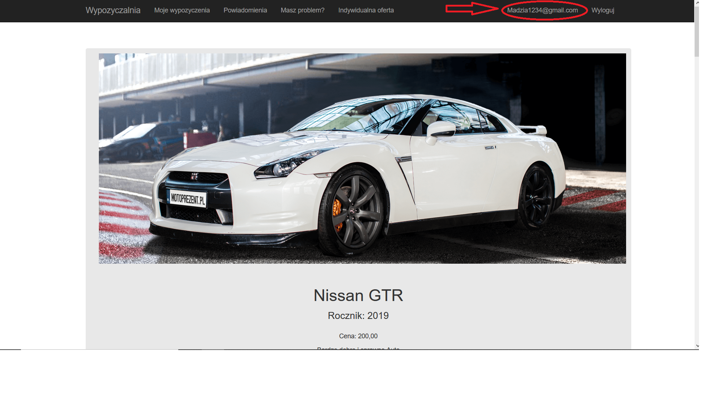
Rejestracja – poprawne logowanie

Slide 7
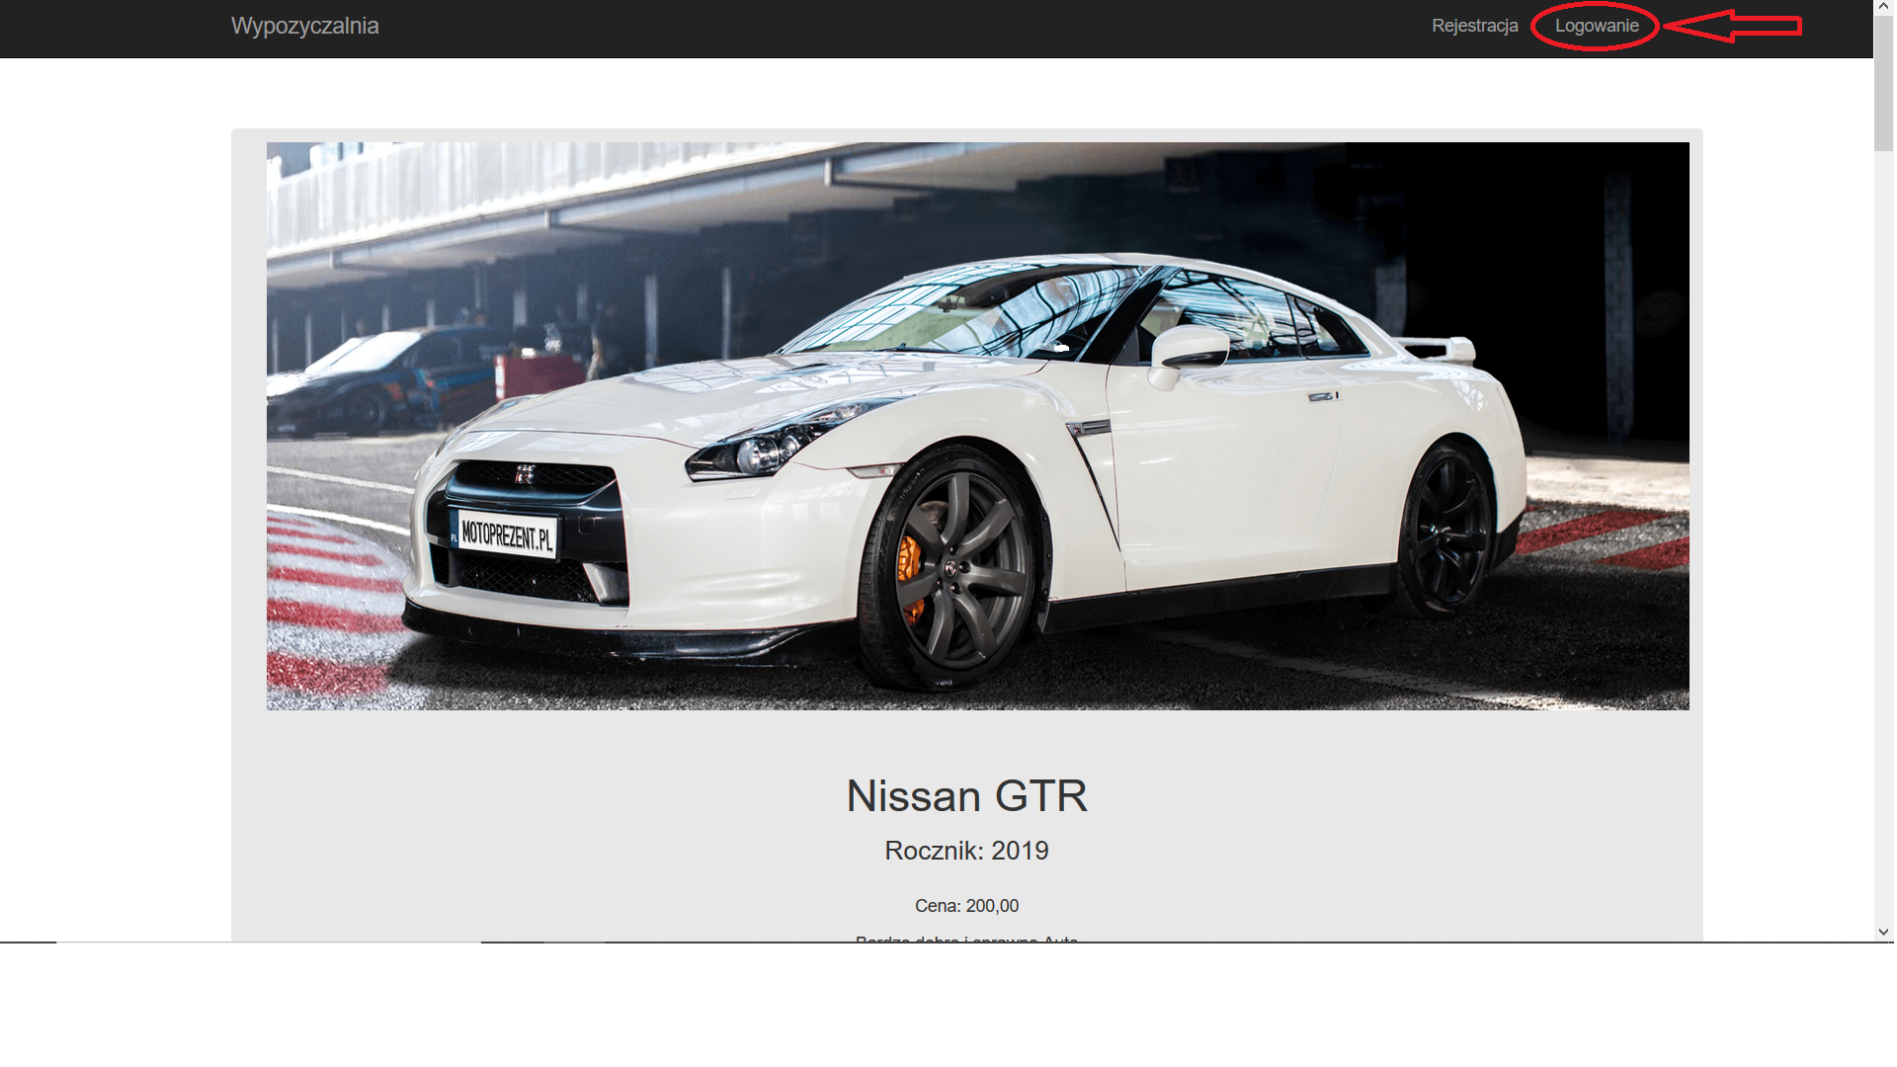
Logowanie

Slide 8
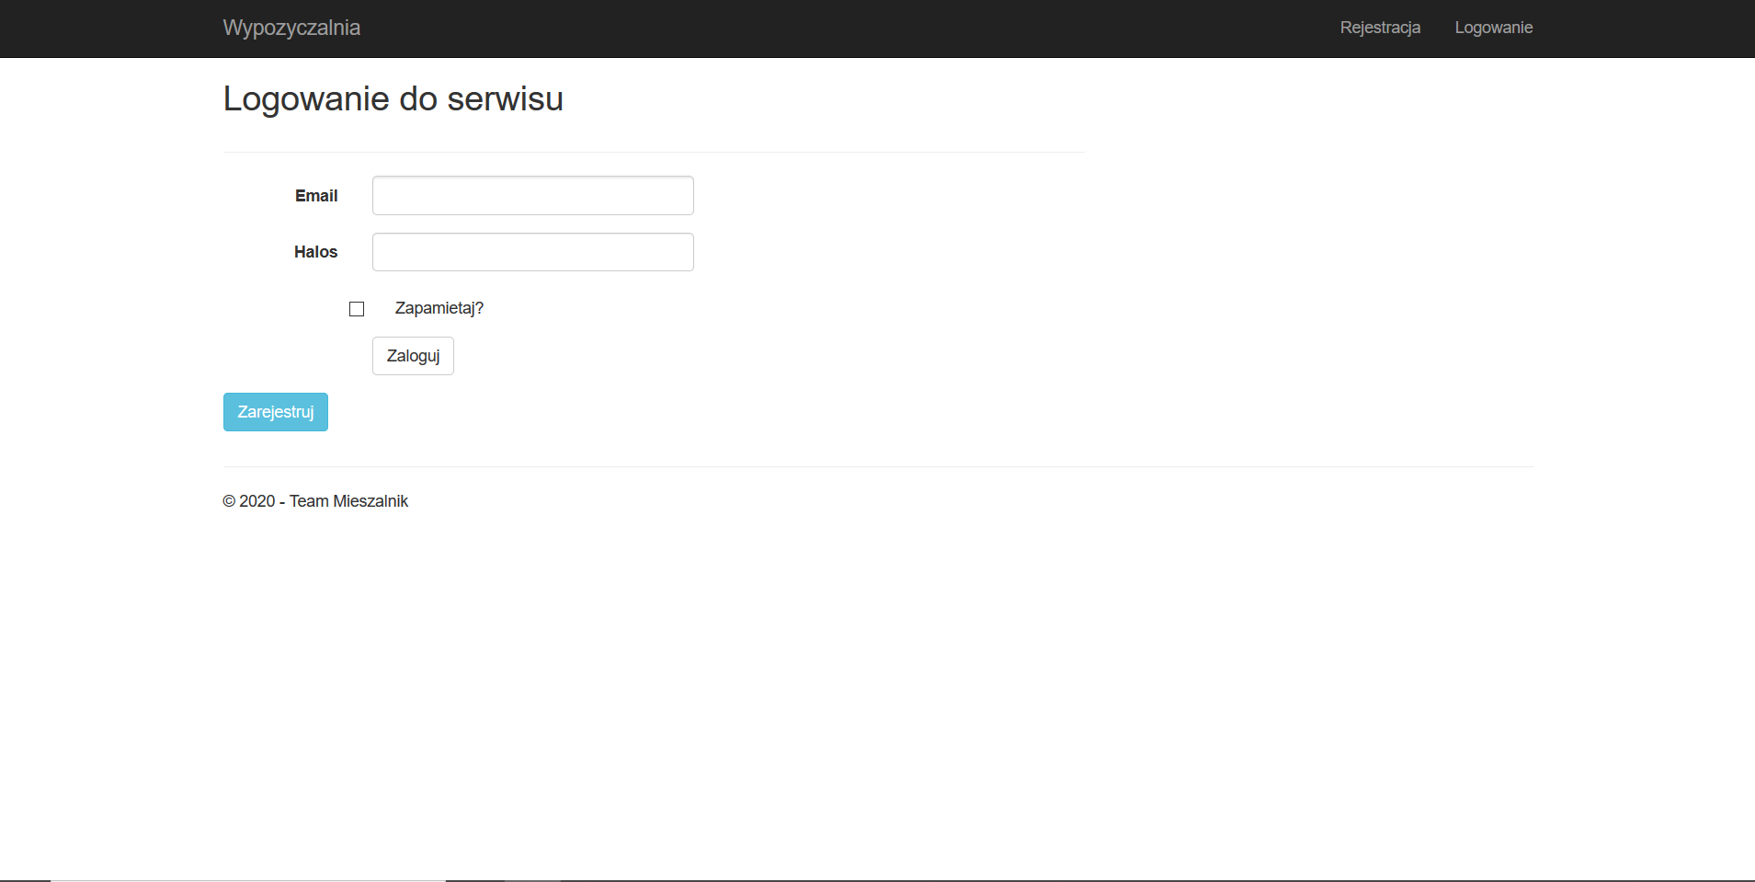
Logowanie

Slide 9
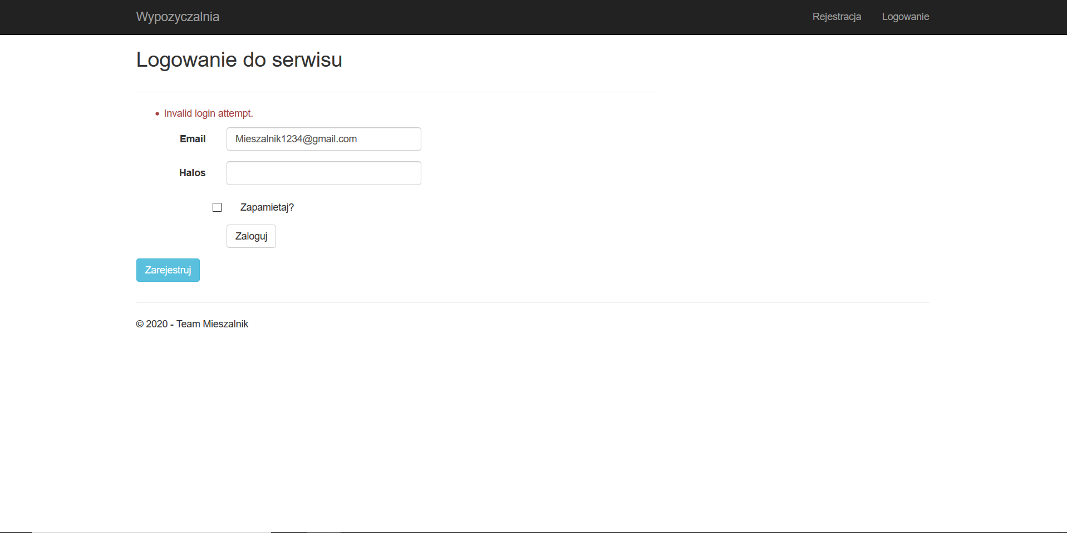
Logowanie – niepoprawne dane

Slide 10
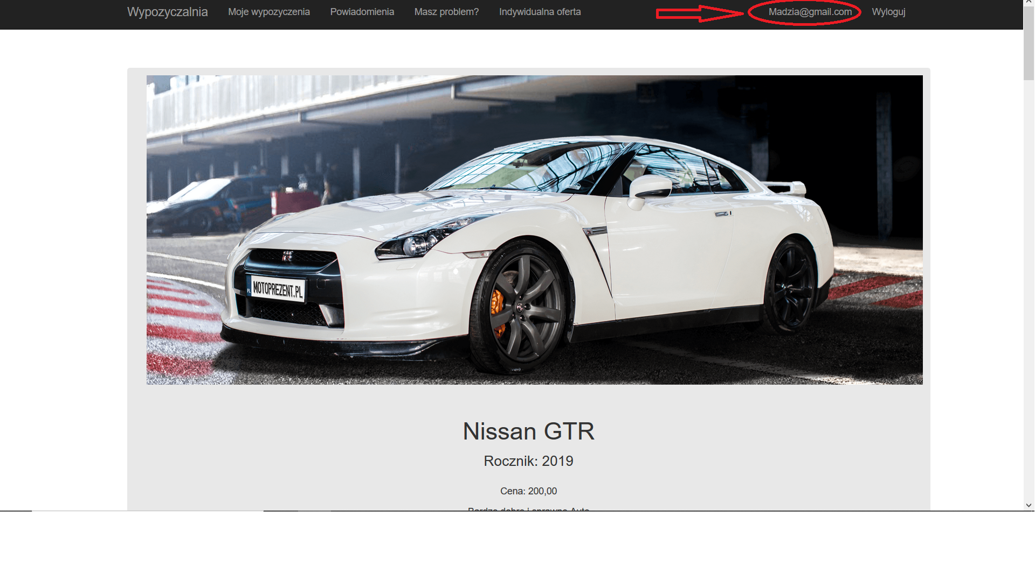
Logowanie – poprawne dane

Slide 11
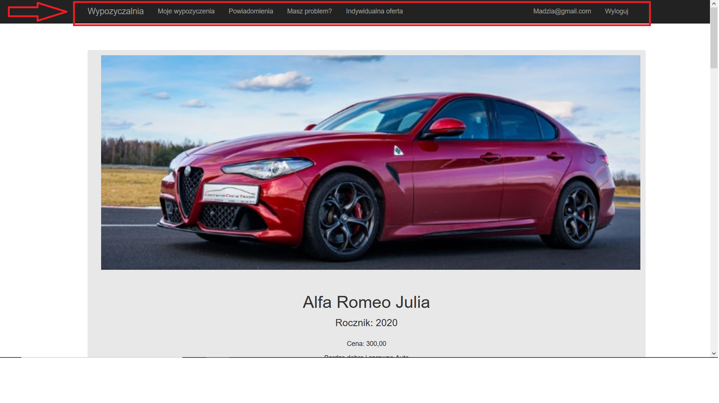
Strona główna dla zalogowanego użytkownika

Slide 12
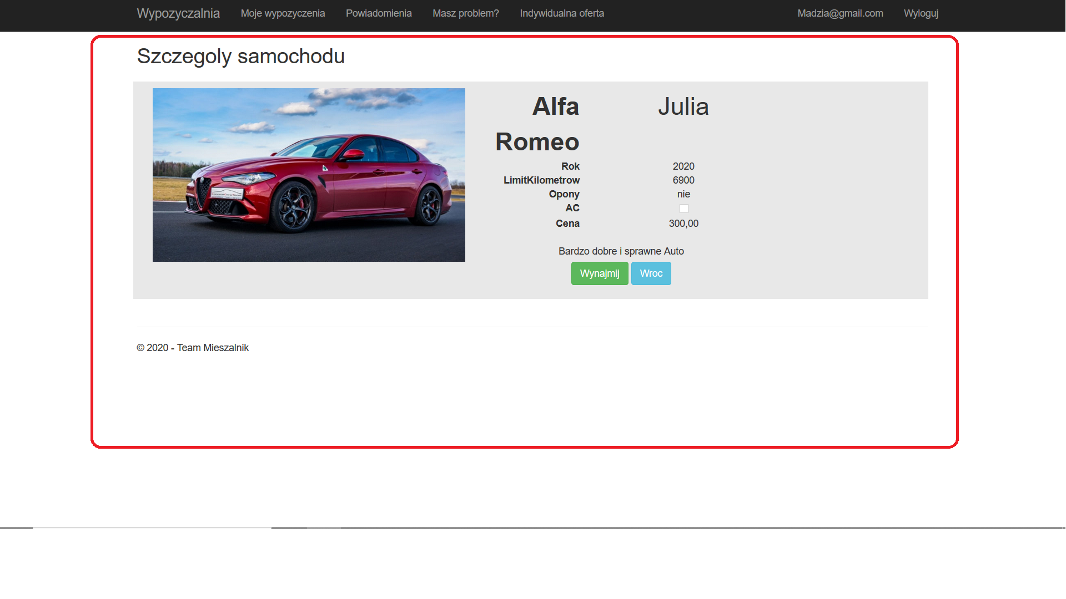
Szczegóły oferty
Dostępne po kliknięciu w konkretny samochód

Slide 13
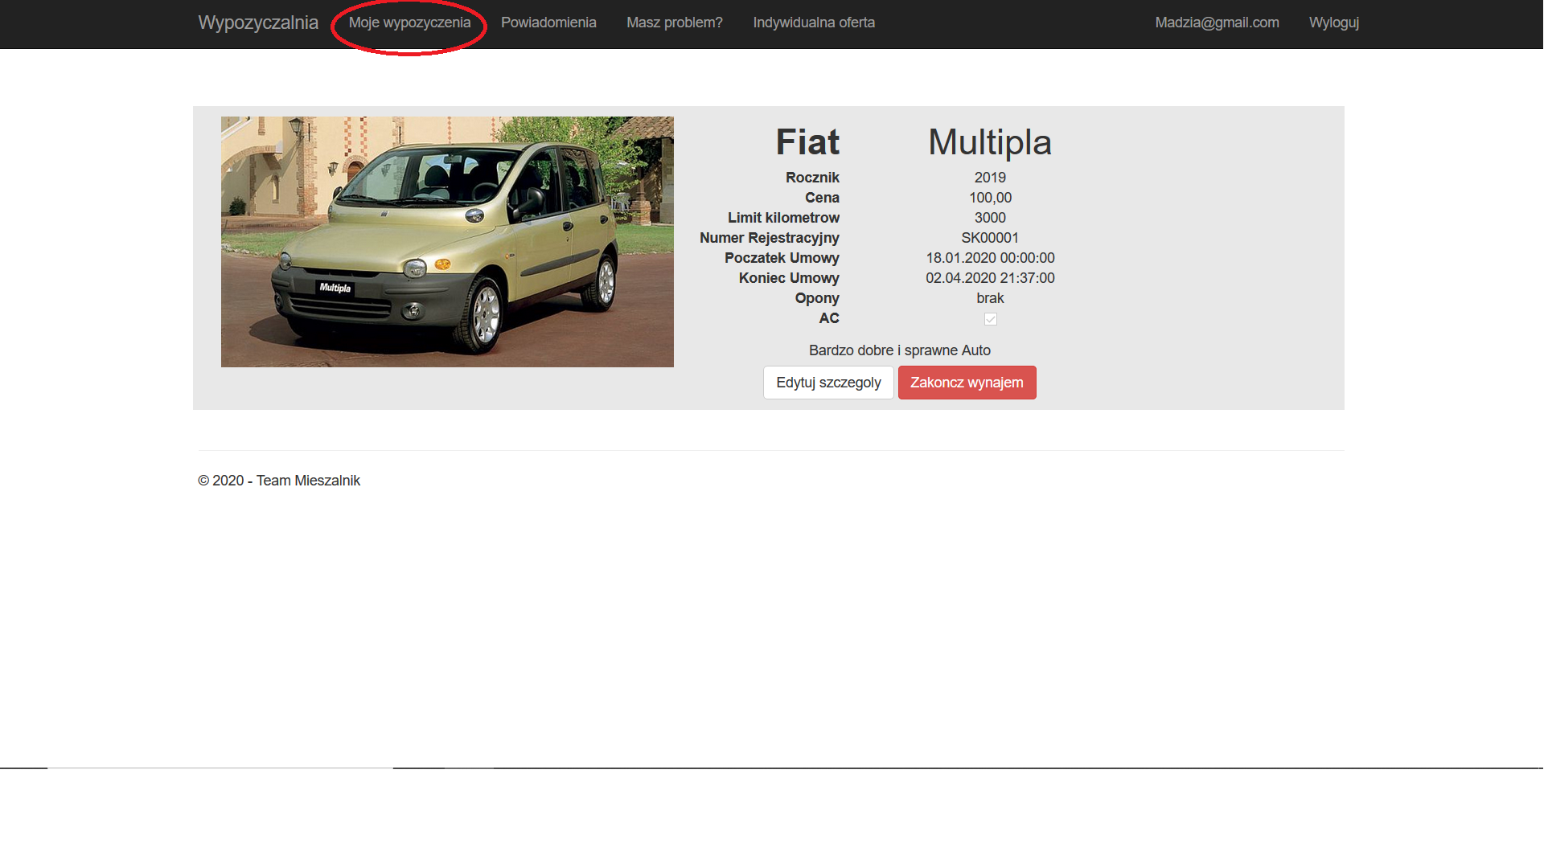
Moje wypożyczenia

Slide 14
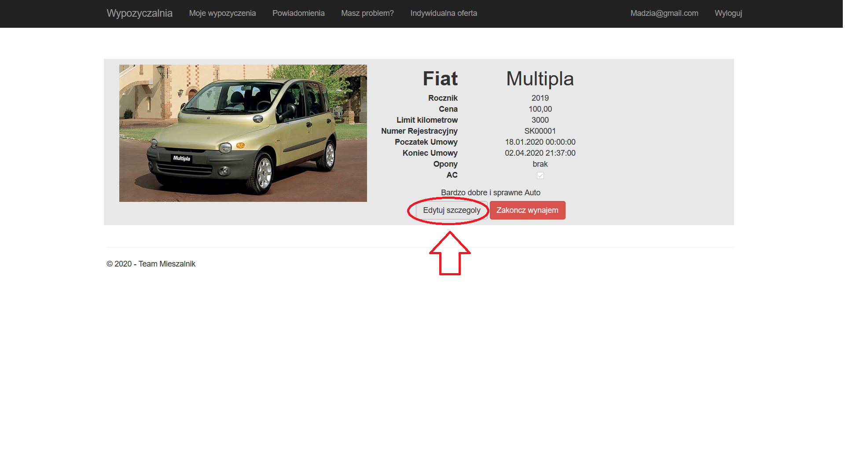
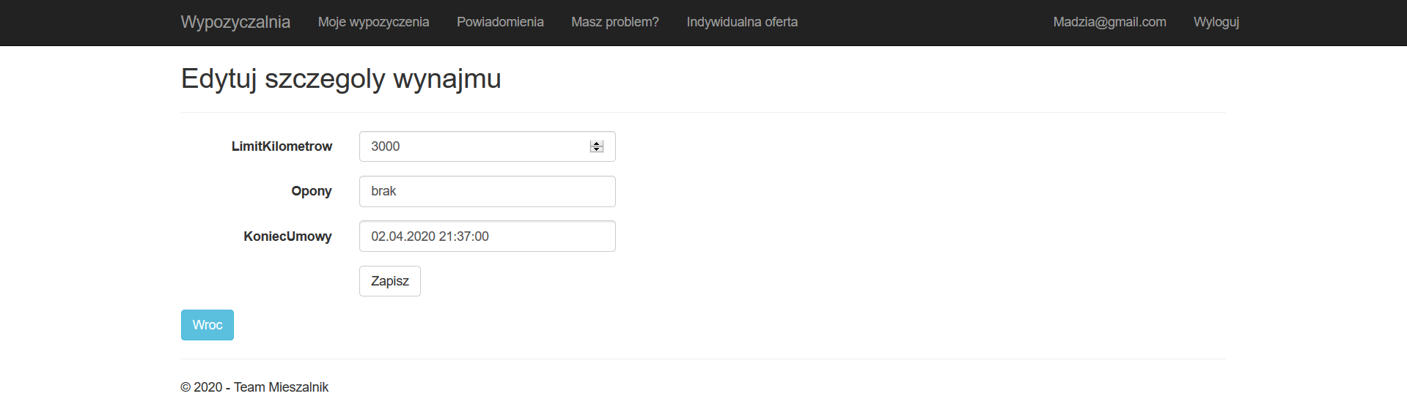
Moje wypożyczenia – edytuj szczegóły

Slide 15
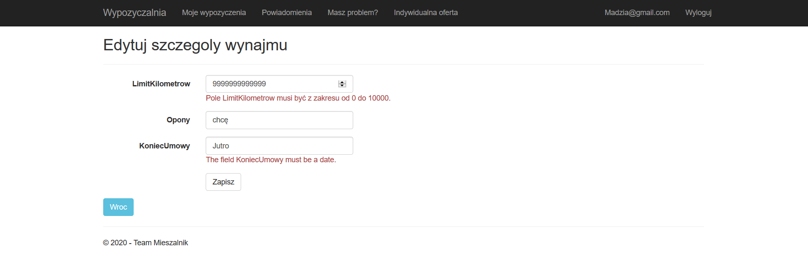
Moje wypożyczenia – edytuj szczegóły – niepoprawne dane
Limit kilometrów musi być z zakresu od 0 do 10000, a koniec umowy musi być datą.

Slide 16
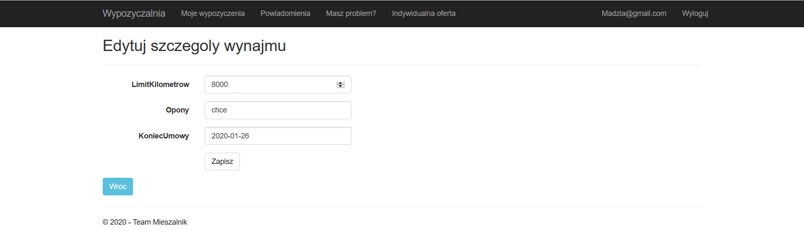
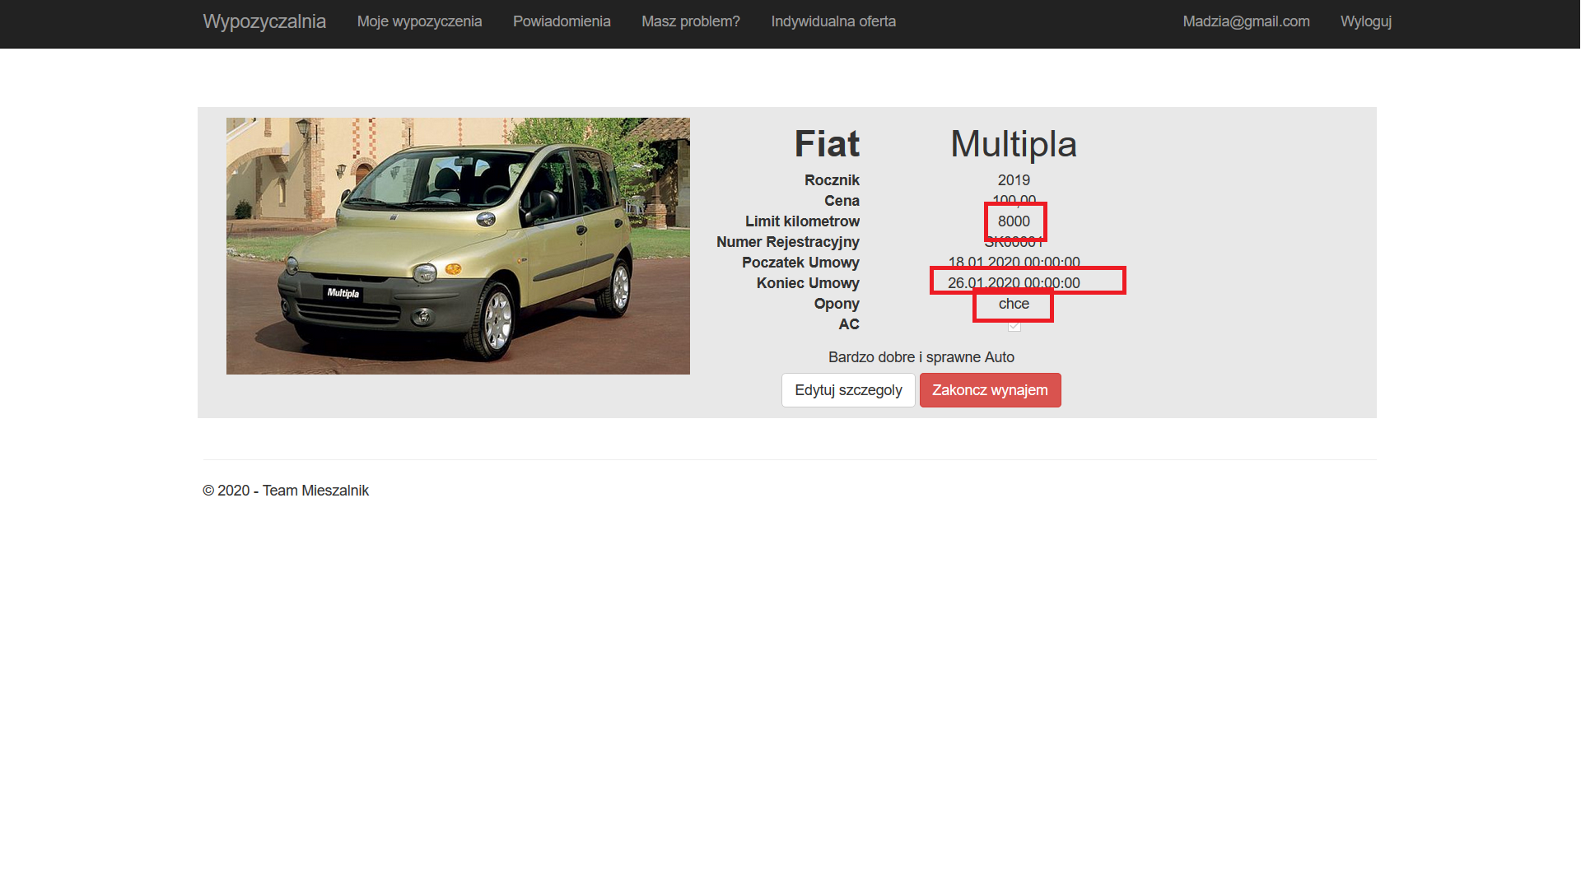
Moje wypożyczenia – edytuj szczegóły – poprawne dane
Zmiany zostały wprowadzone

Slide 17
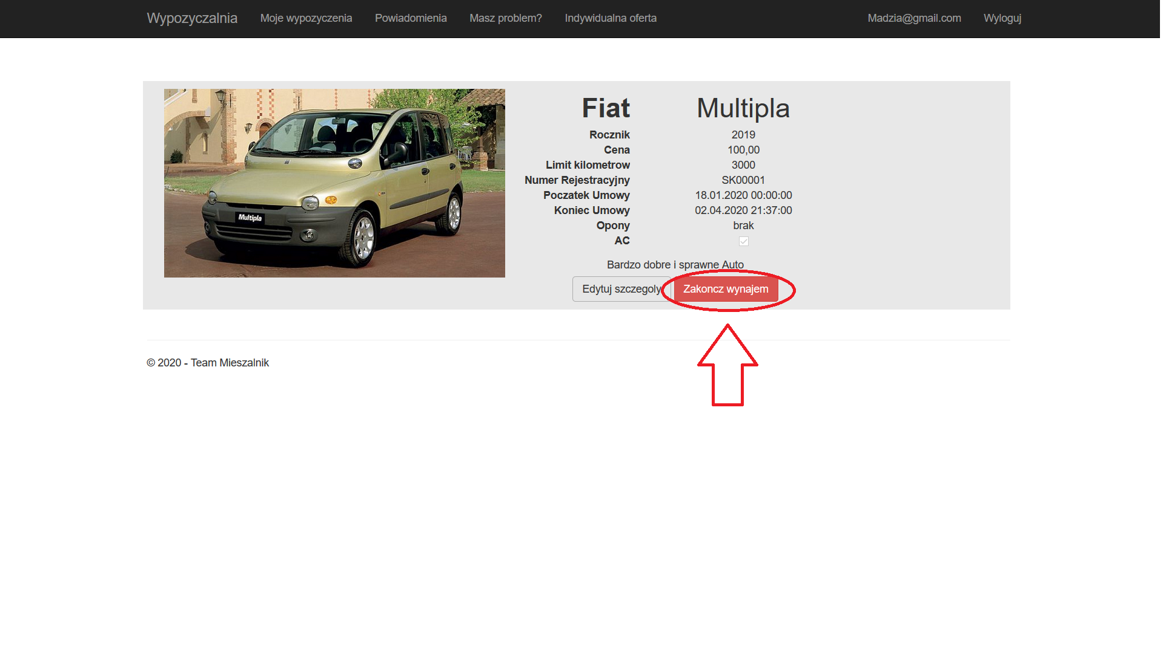
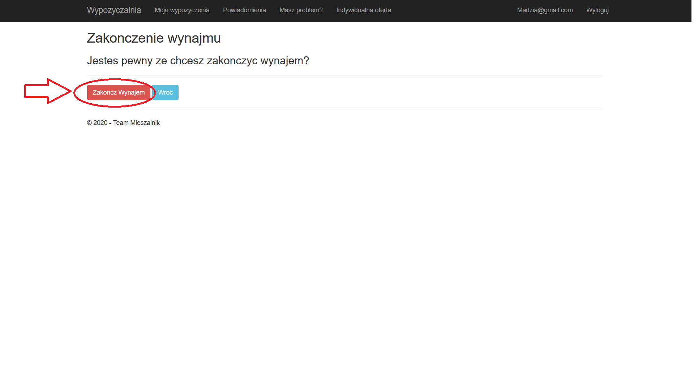
Moje wypożyczenia – zakończ wynajem
Po kliknięciu „wróć” strona powraca do „Moje wypożyczenia”

Slide 18
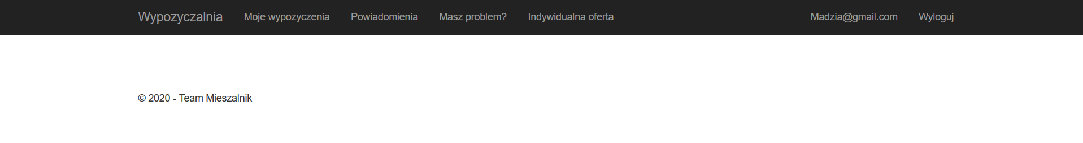
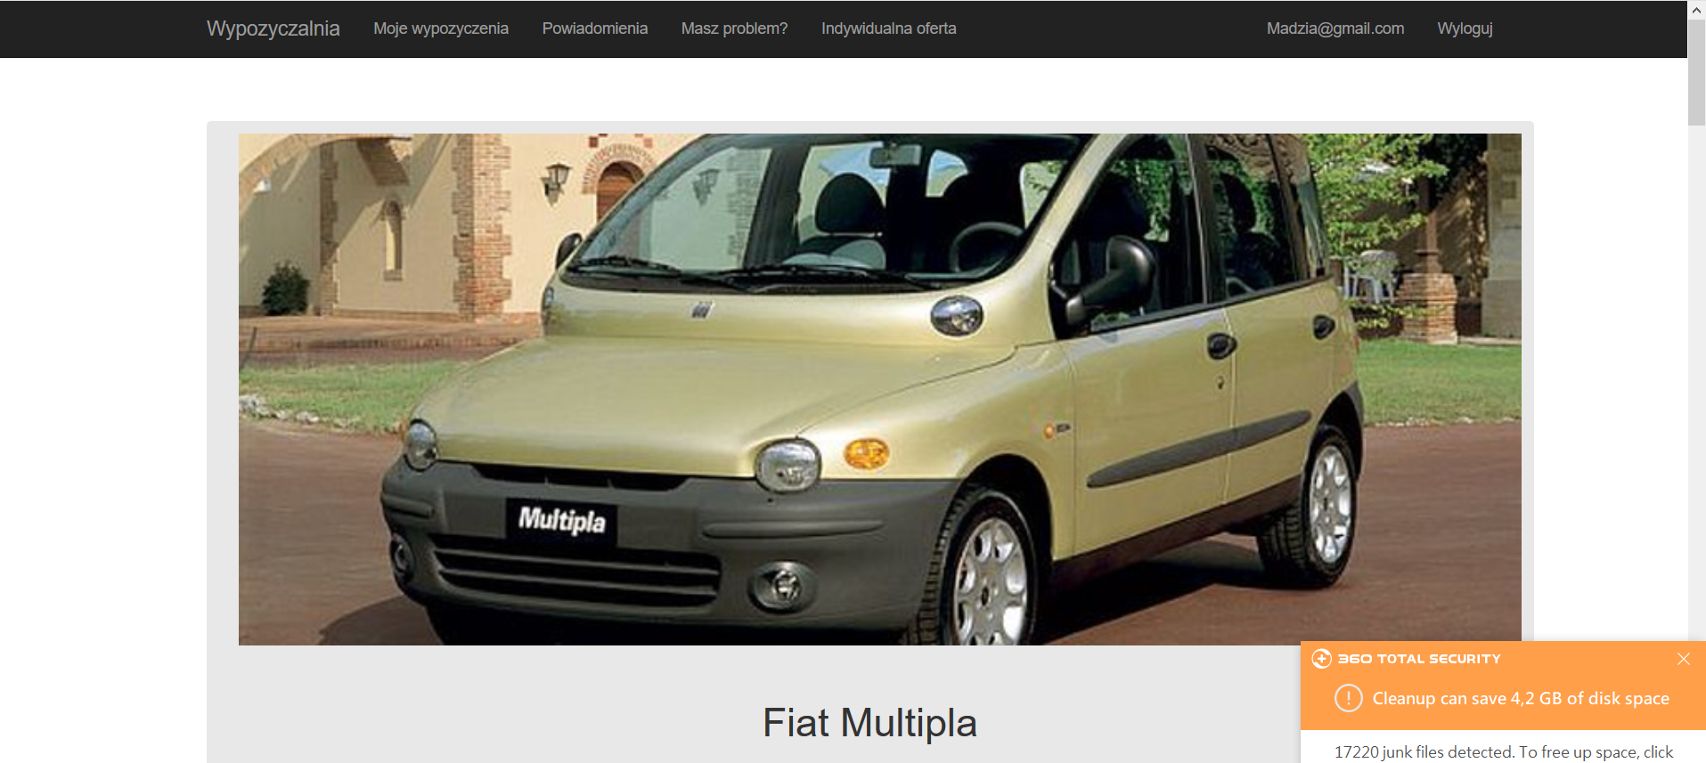
Moje wypożyczenia – zakończ wynajem - zakończ
Zakończyliśmy wynajem, w „Moje wypożyczenia” nie widnieje już Fiat Multipla, można go znaleźć zatem w „Wypozyczalnia”:

Slide 19
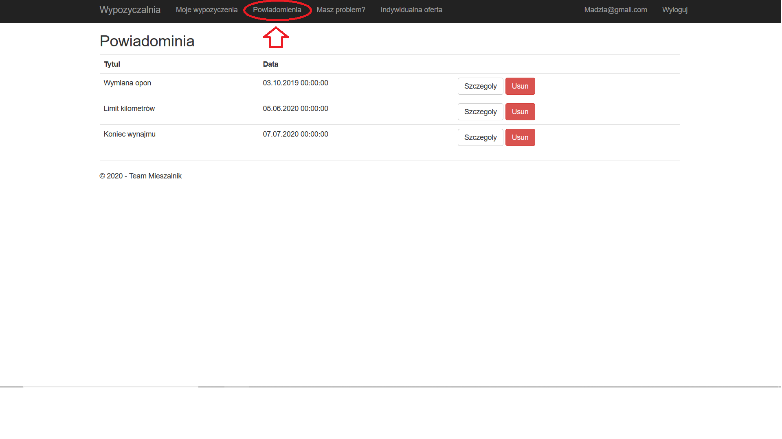
Powiadomienia
Powiadomienia dotyczące zbliżającego się końca wynajmu, wymiany opon itp.

Slide 20
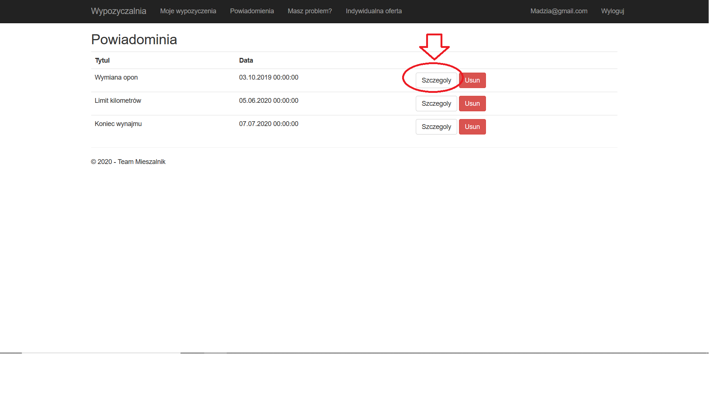
Powiadomienia - szczegóły

Slide 21
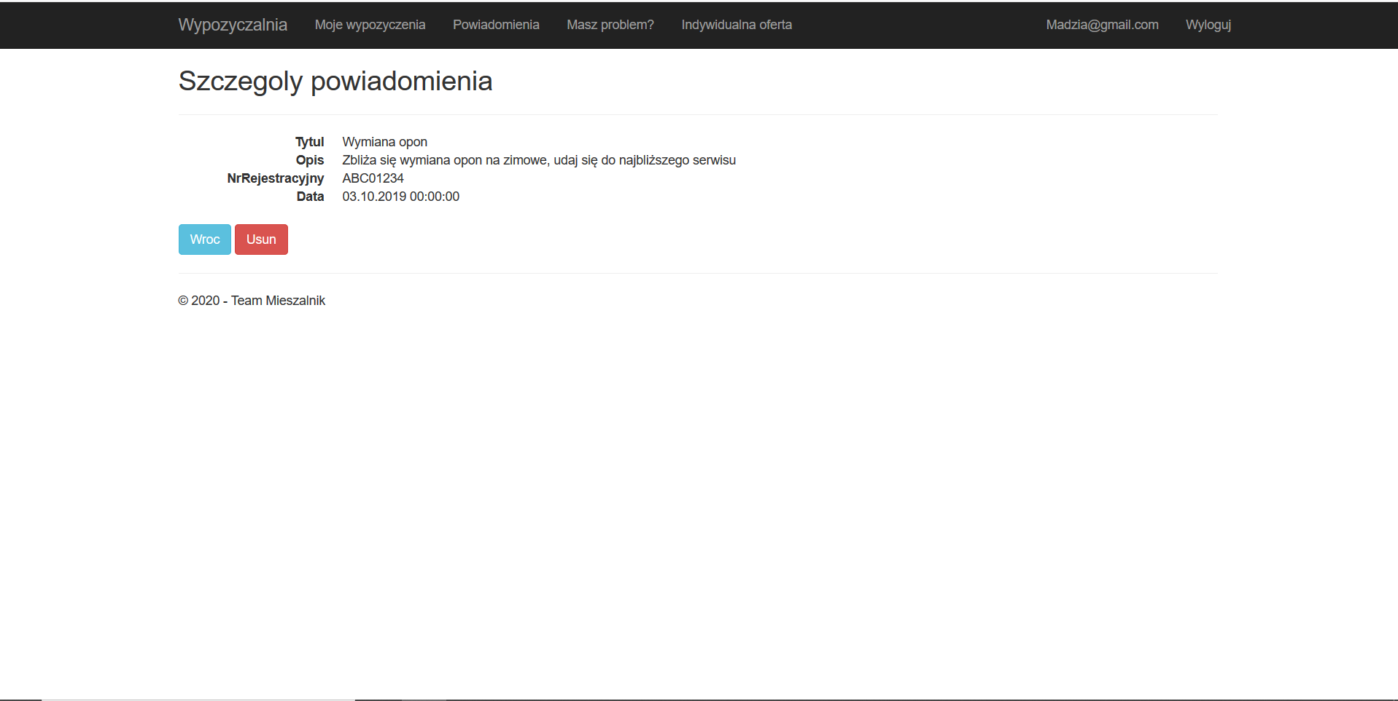
Powiadomienia - szczegóły

Slide 22
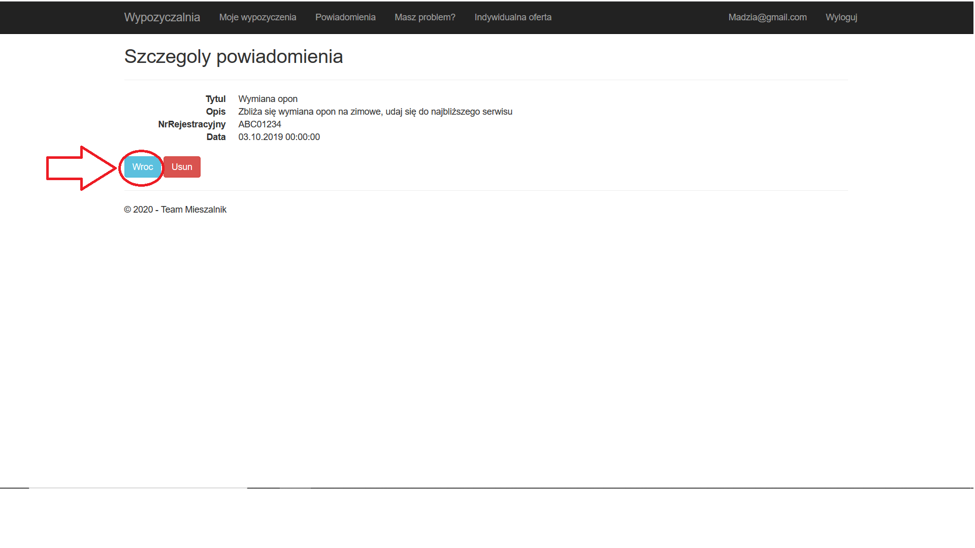
Powiadomienia – szczegóły - wróć

Slide 23
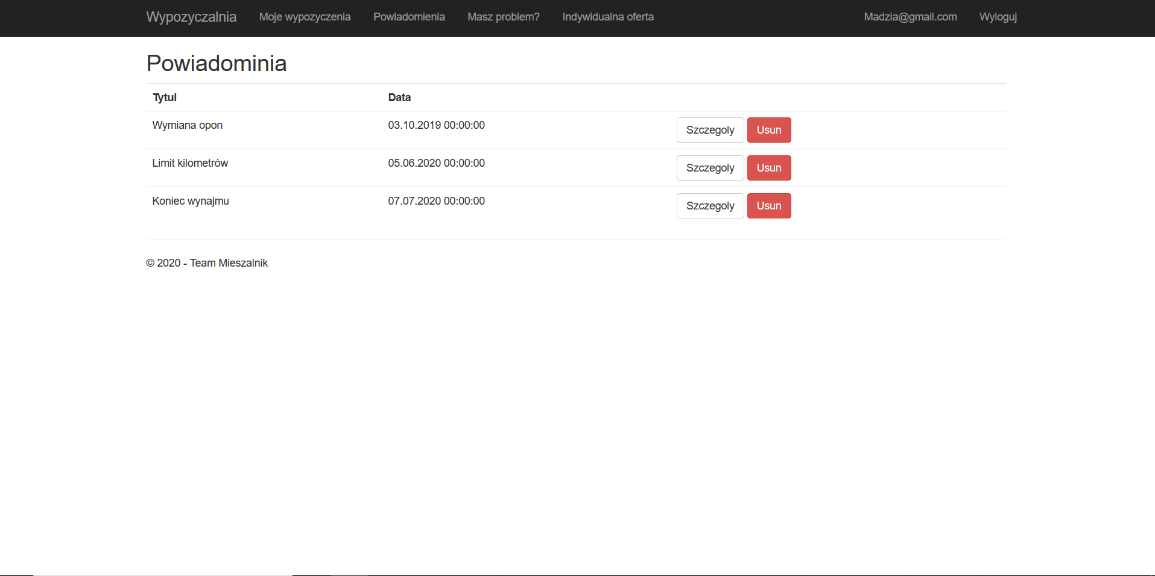
Powiadomienia – szczegóły - wróć
Powraca do strony z powiadomieniami

Slide 24
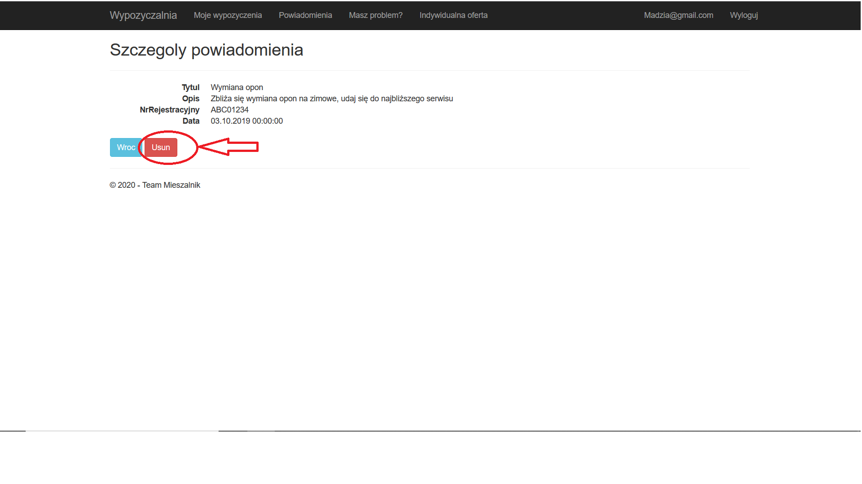
Powiadomienia – szczegóły - usuń
Usuwa wybrane powiadomienie

Slide 25
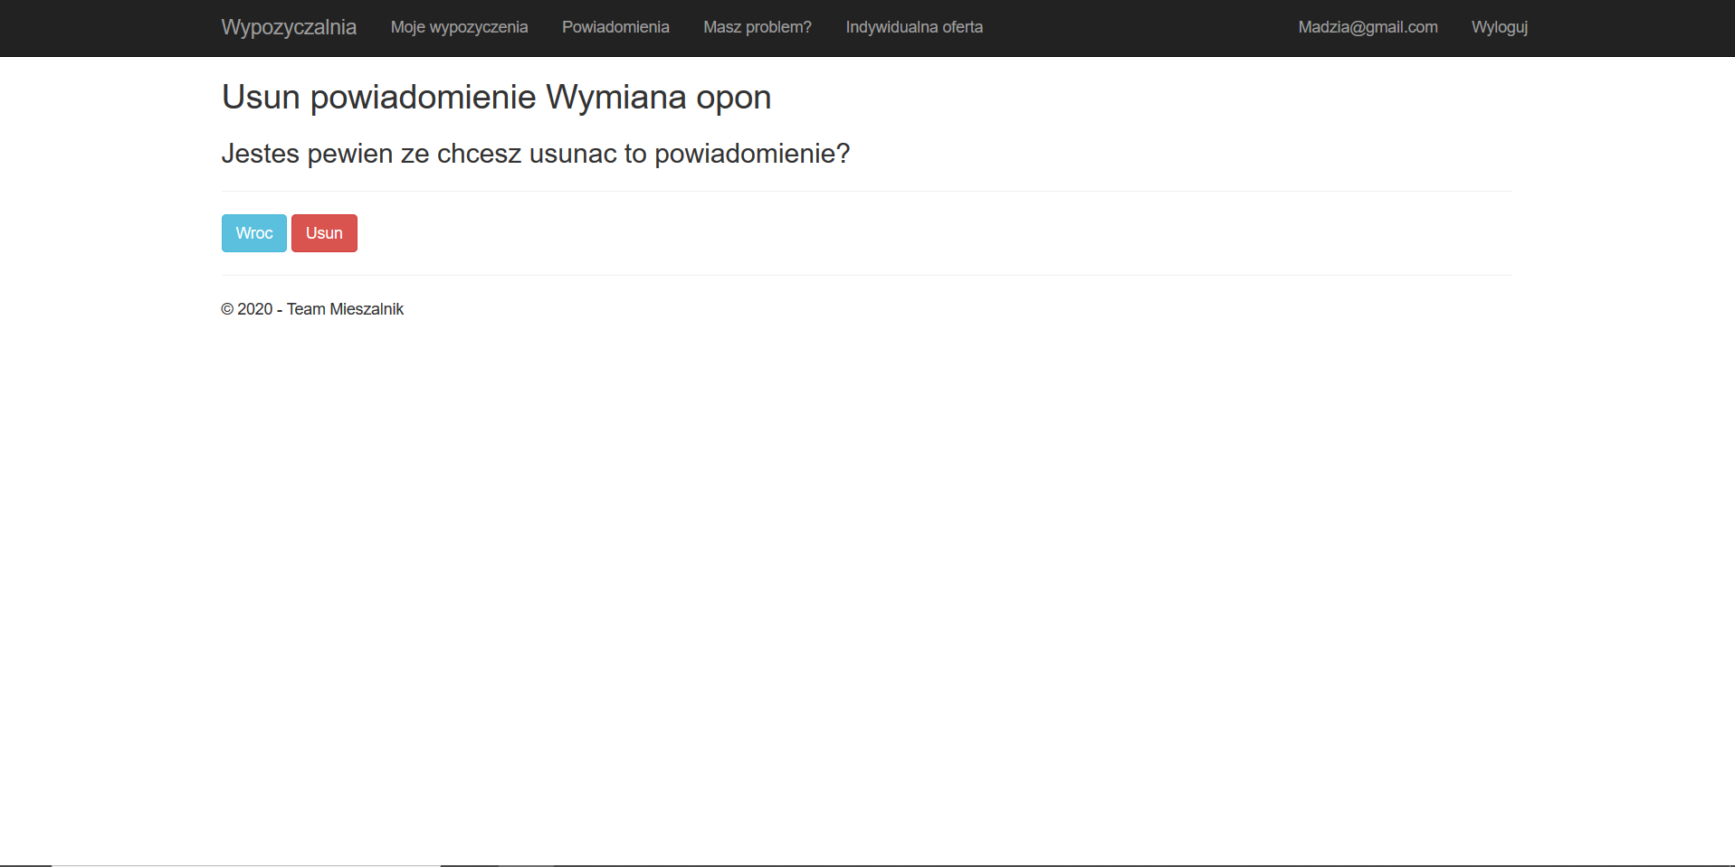
Powiadomienia – szczegóły - usuń

Slide 26
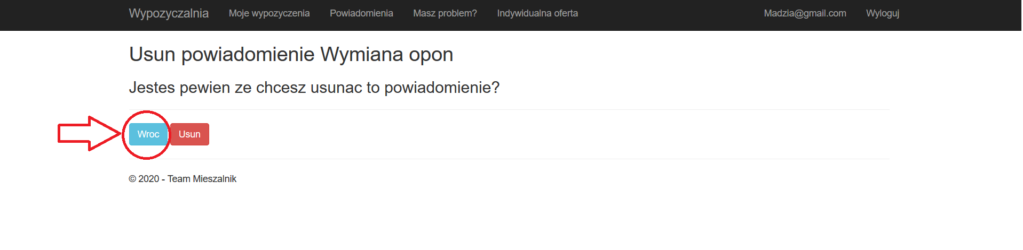
Powiadomienia – szczegóły - usuń - wróć
Powraca do strony z powiadomieniami

Slide 27
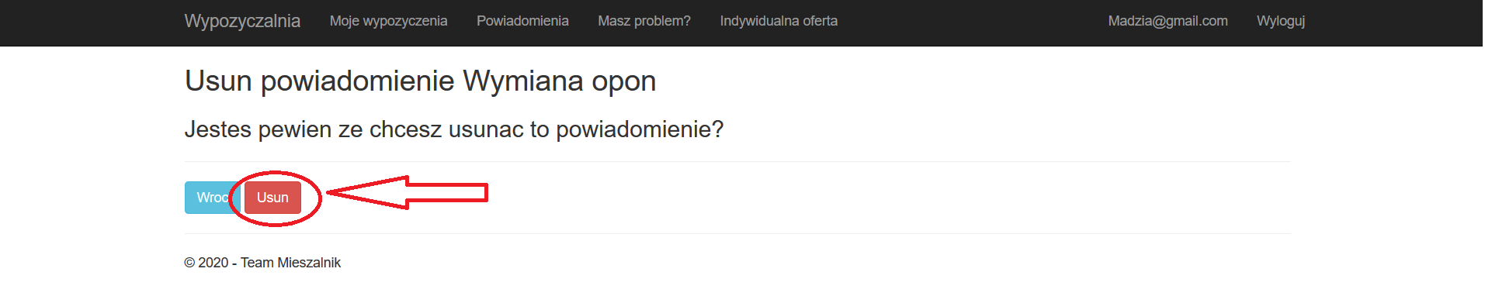
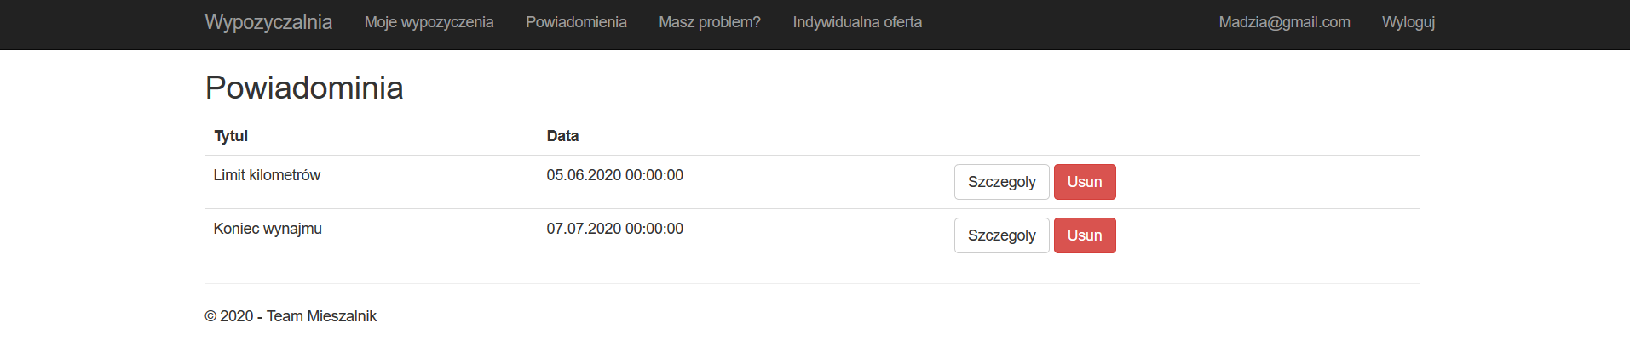
Powiadomienie – szczegóły - usuń - usuń
Usuwa wybrane powiadomienie (Wymiana opon została usunięta)

Slide 28
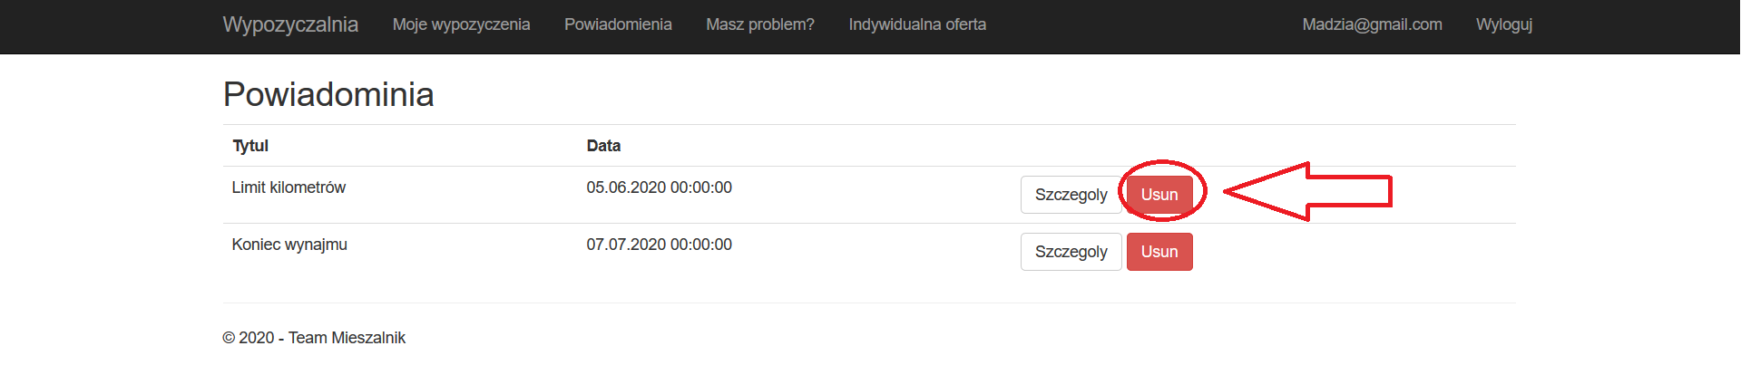
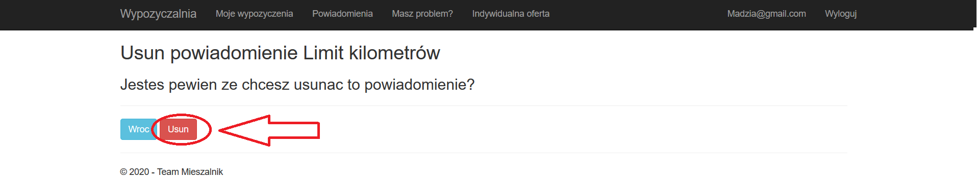
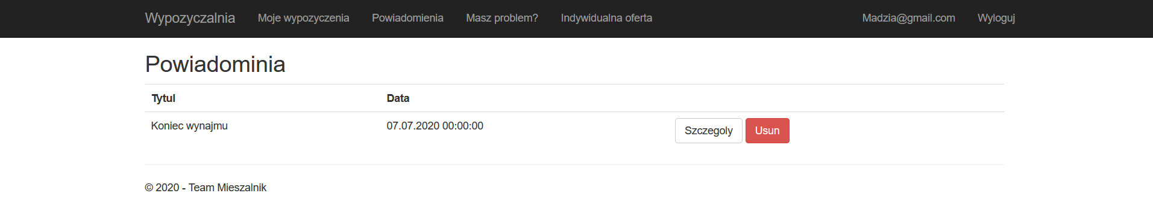
Powiadomienia - usuń
Powiadomienie Limit kilometrów zostało usunięte

Slide 29
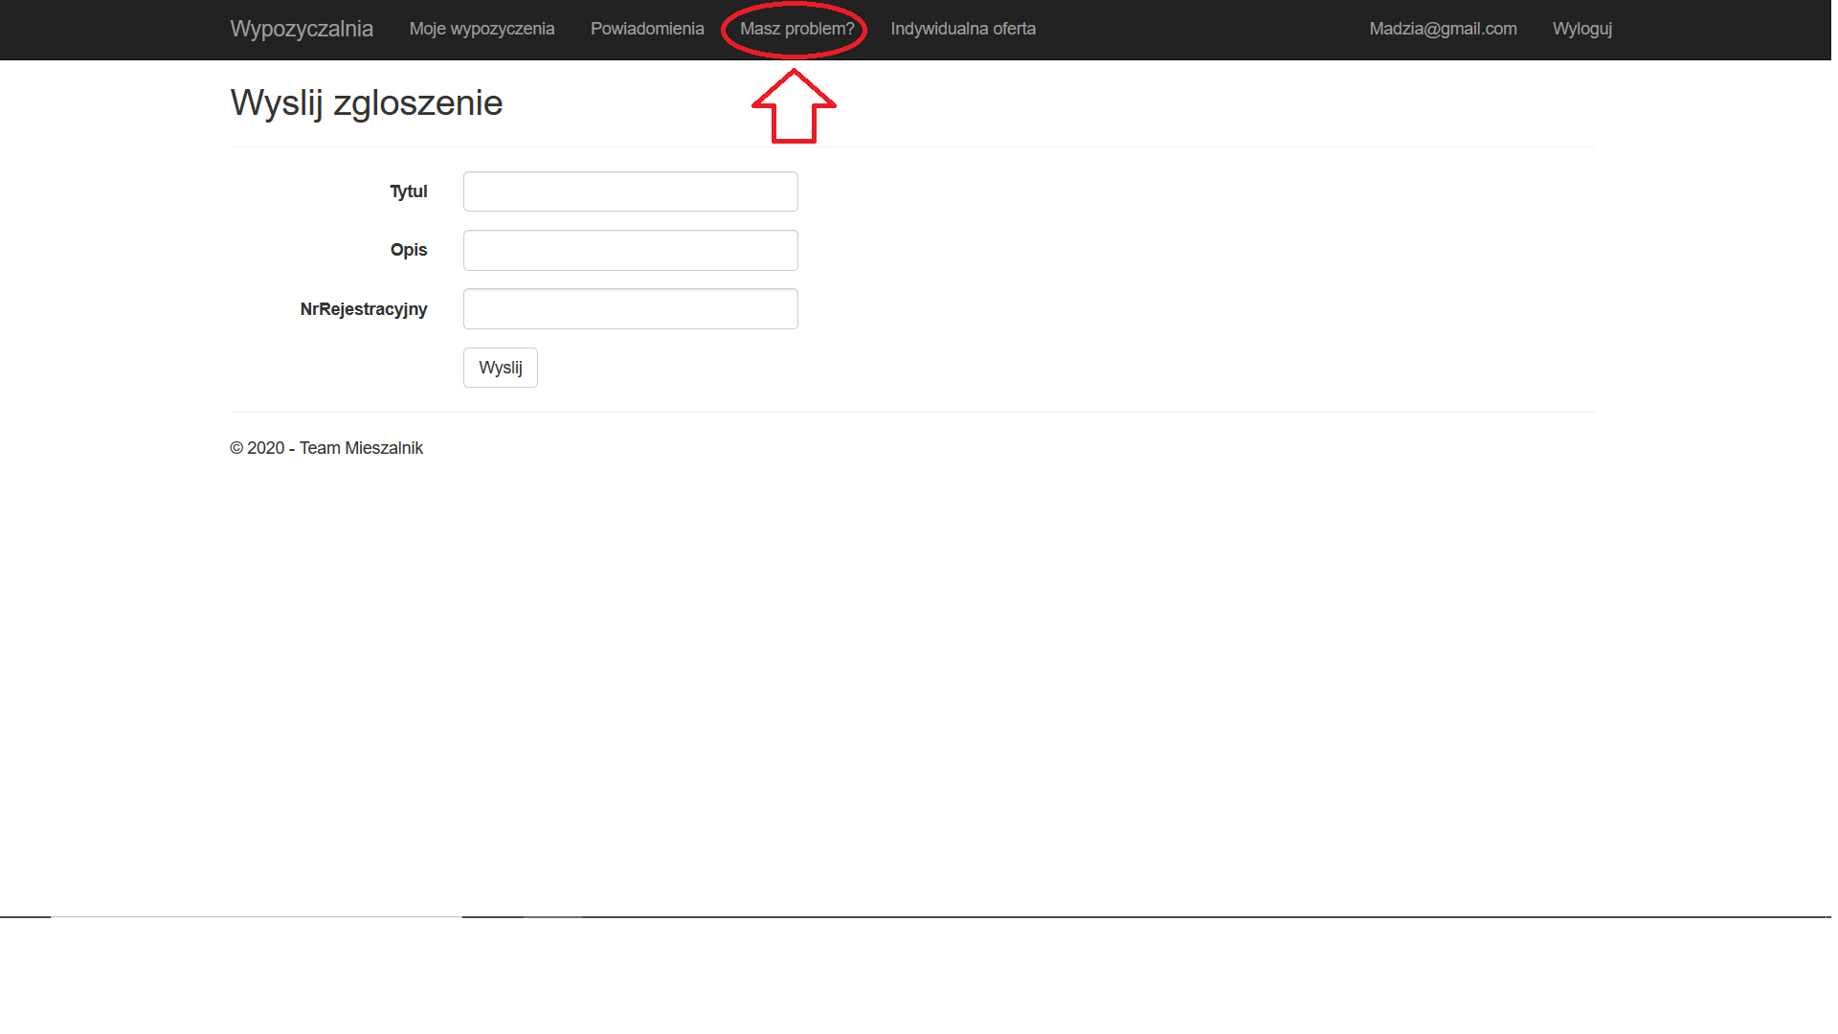
Zgłoszenie problemu
Używane przy wszelkich rodzaju problemów z samochodem (wypadek, stłuczka, wymiana opon itp.)

Slide 30
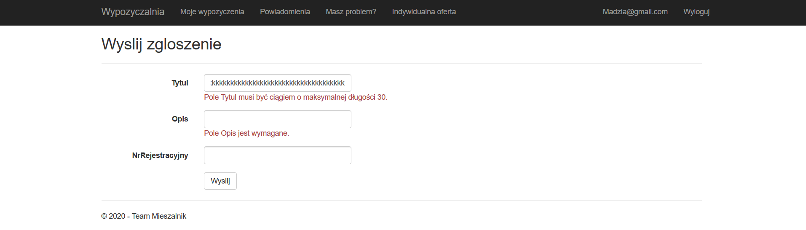
Zgłoszenie problemu – niepoprawne dane
Pole tytuł i opis są wymagane, tytuł ma być ciągiem znaków o maksymalnej długości 30, a numer rejestracyjny o maksymalnej długości 10

Slide 31
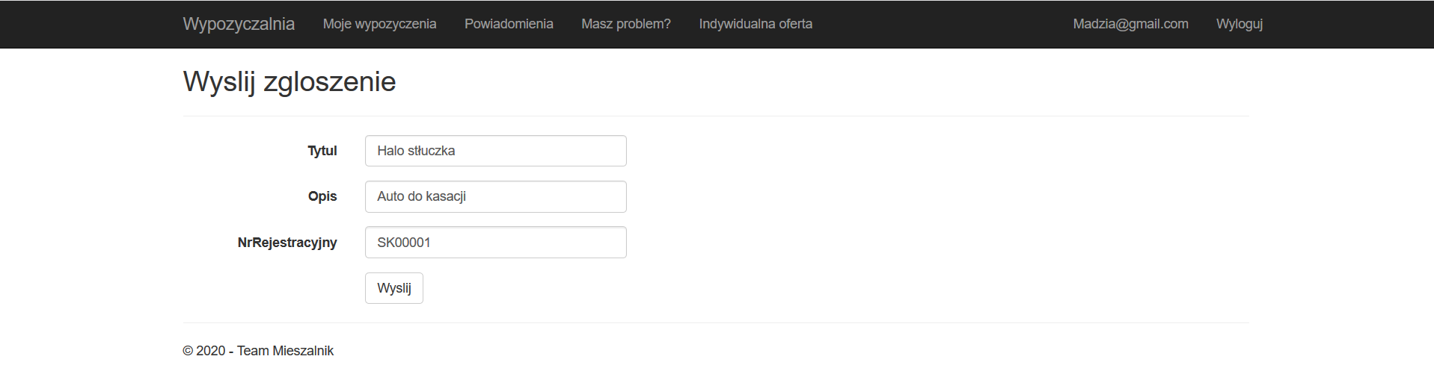
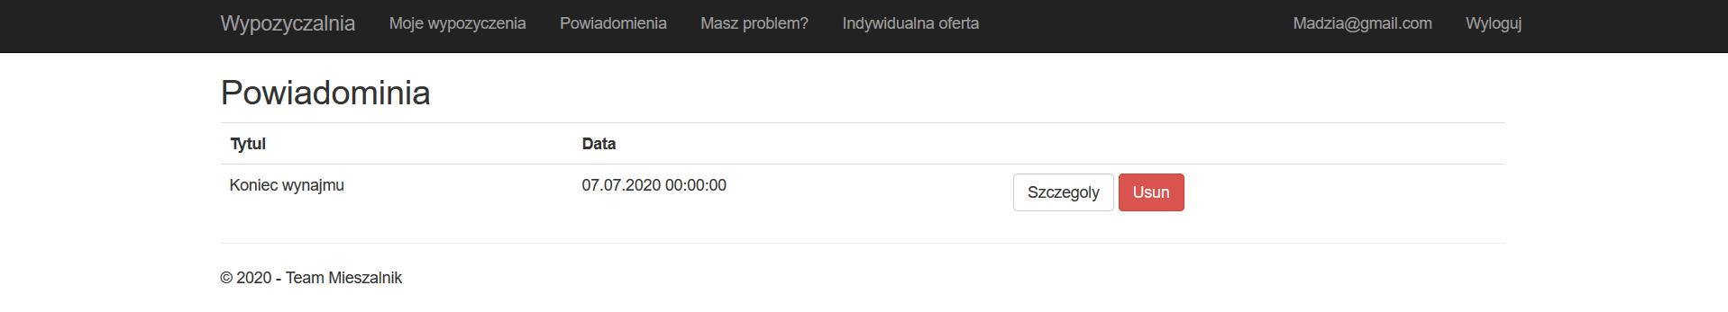
Zgłoszenie problemu – poprawne dane
Po wysłaniu zgłoszenia strona przekierowuje na stronę z powiadomieniami

Slide 32
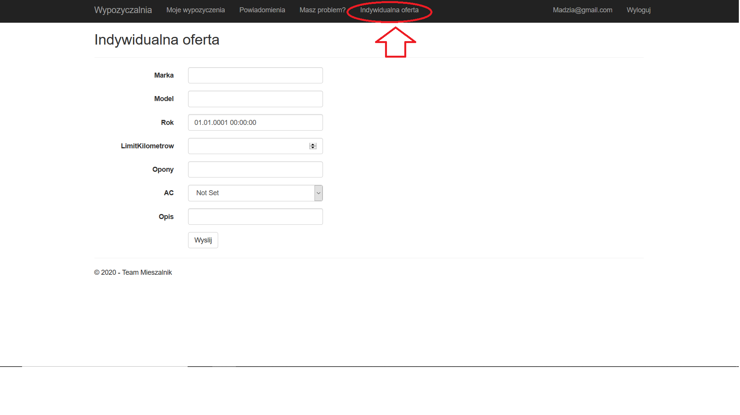
Indywidualna oferta
Skierowana dla osób, które chcą wypożyczyć samochód, którego wypożyczalnia nie posiada w ofercie

Slide 33
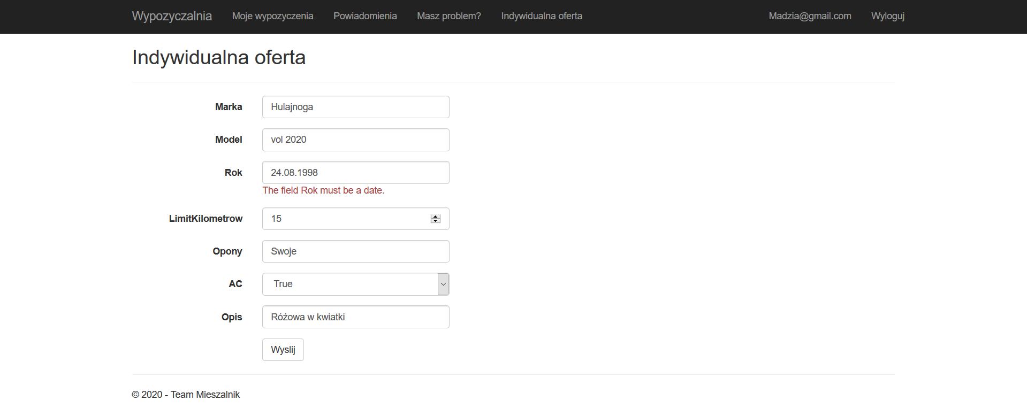
Indywidualna oferta – niepoprawne dane
W polach nie wliczając „AC” można wpisać wszystko. Walidacja danych na stronie przechodzi mimo niepoprawnych danych (pole daty), co powoduje błąd w bazie danych.

Slide 34
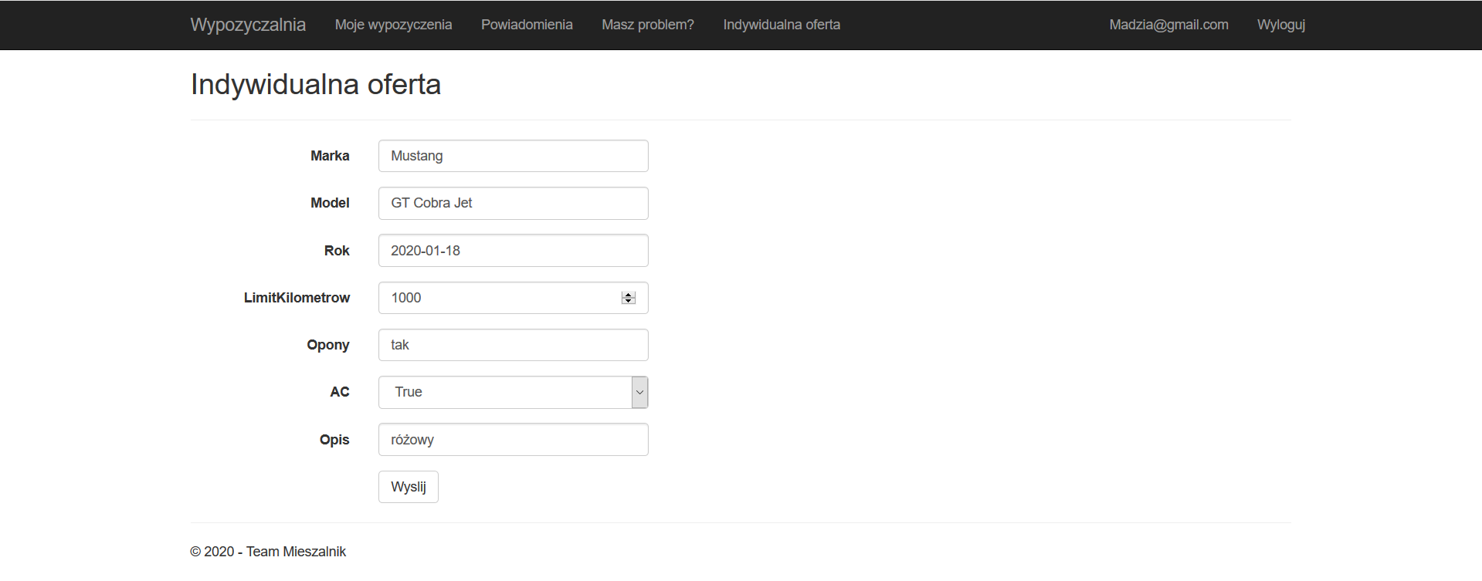
Indywidualna oferta – poprawne dane

Slide 35
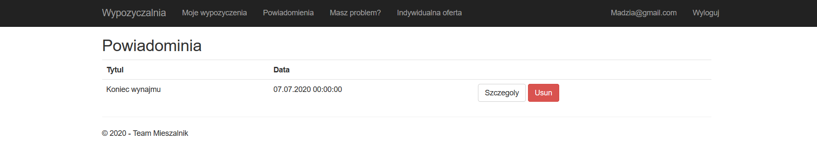
Indywidualna oferta – poprawne dane
Po wysłaniu indywidualnej oferty strona przekierowuje na stronę z powiadomieniami.

Slide 36
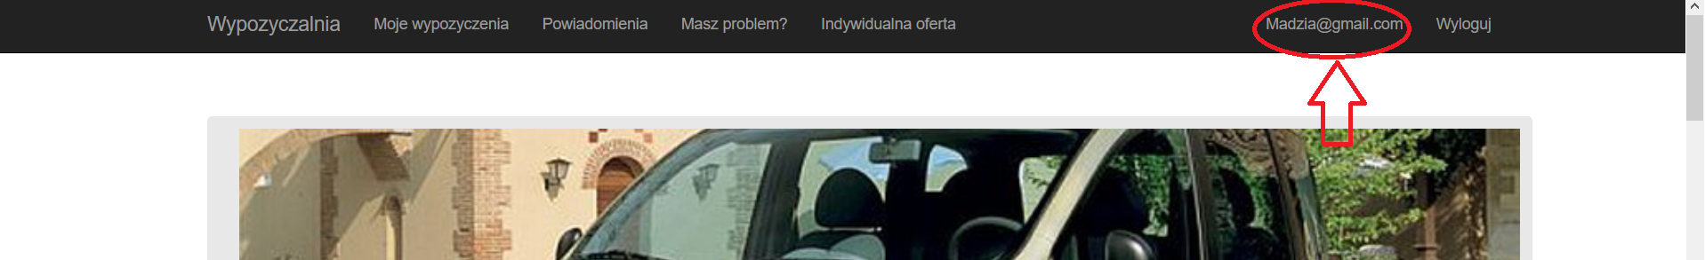
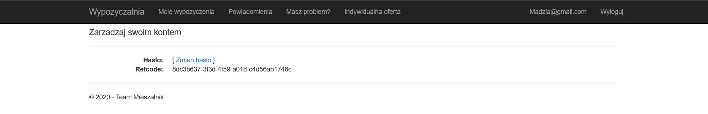
Ustawienia użytkownika
Tu możemy zmienić hasło oraz dowiedzieć się jaki jest nasz Refcode, który przy podaniu innym użytkownikom pozwala na zmniejszenie ceny naszych wypożyczeń, a nawet na otrzymywanie wynagrodzenia.

Slide 37
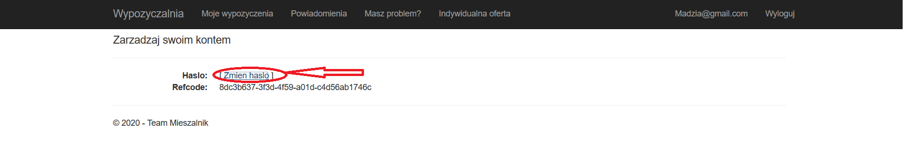
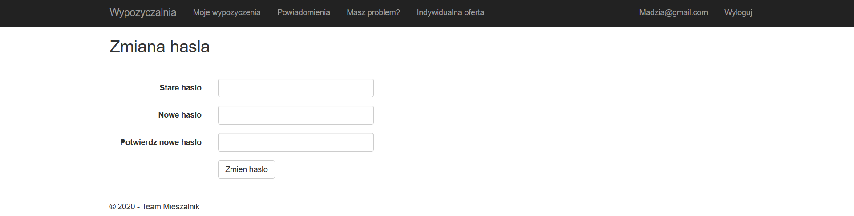
Ustawienia użytkownika – zmień hasło

Slide 38
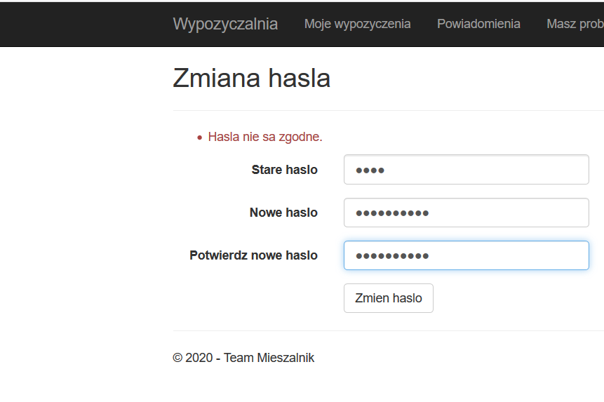
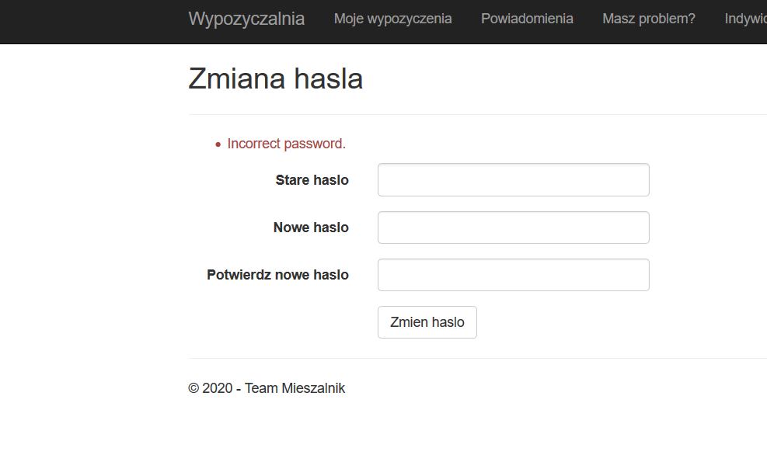
Ustawienia użytkownika – zmień hasło – niepoprawne dane

Slide 39
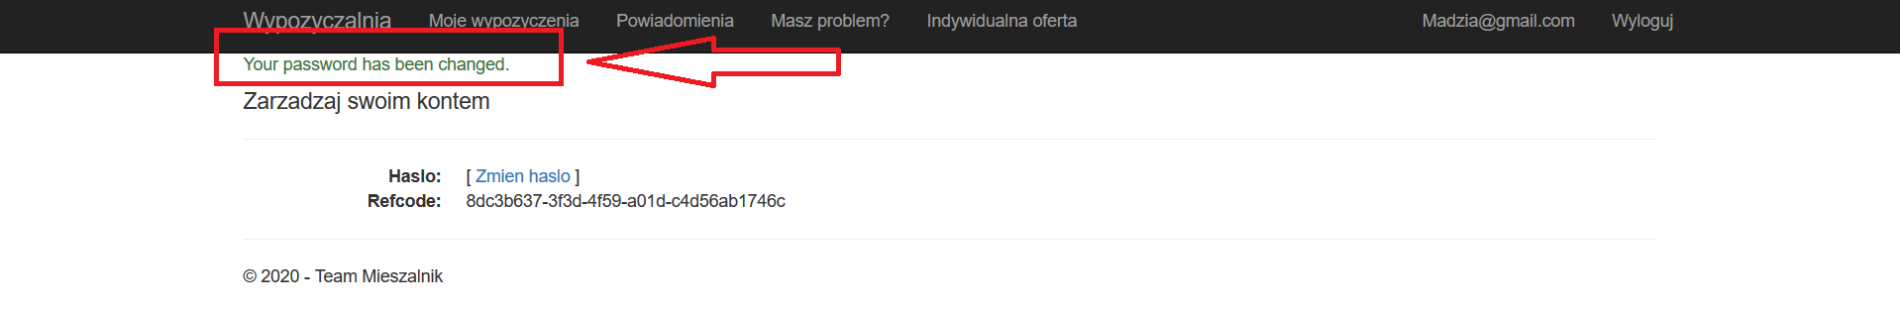
Ustawienia użytkownika – zmień hasło – poprawne dane
Strona powraca do ustawień użytkownika i dostajemy informację o poprawnej zmianie hasła.

Slide 40

Wyloguj

Slide 41

Konkretna oferta – wynajmij (zalogowany)

Slide 42

Szczegóły wynajmu

Slide 43

Szczegóły wynajmu – niepoprawne dane
Strona nie wypożyczy samochodu jeśli zostanie wprowadzona data z przeszłości

Slide 44

Szczegóły wynajmu – niepoprawne dane
Koniec umowy musi być datą. W polu opony jest możliwość wpisania wszystkiego.

Slide 45

Szczegóły wynajmu – niepoprawne dane

Slide 46

Szczegóły wynajmu – poprawne dane

Slide 47

Szczegóły wynajmu - wróć

Slide 48

Szczegóły wynajmu - wróć
Powraca do strony głównej

Slide 49

Użytkownik niezalogowany

Slide 50

Użytkownik niezalogowany – konkretna oferta

Slide 51

Użytkownik niezalogowany – konkretna oferta - wynajmij
Przy próbie wynajęcia samochodu przez użytkownika niezalogowanego strona przekierowuje do strony logowania.

Slide 52

Użytkownik niezalogowany – konkretna oferta - wynajmij

Slide 53

Użytkownik niezalogowany – konkretna oferta - wynajmij
Przy poprawnym zalogowaniu strona przekierowuje automatycznie do szczegółów wynajmu samochodu wybranego wcześniej.

Slide 54

Błąd
Taki błąd pojawi się w przypadku cofnięcia do strony logowania bez wcześniejszego wylogowania, gdy spróbujemy ponownie się zalogować.

Slide 55
KONIEC
Życzymy miłego korzystania z wypożyczalni :)
Team Mieszalnik

